Slide 1
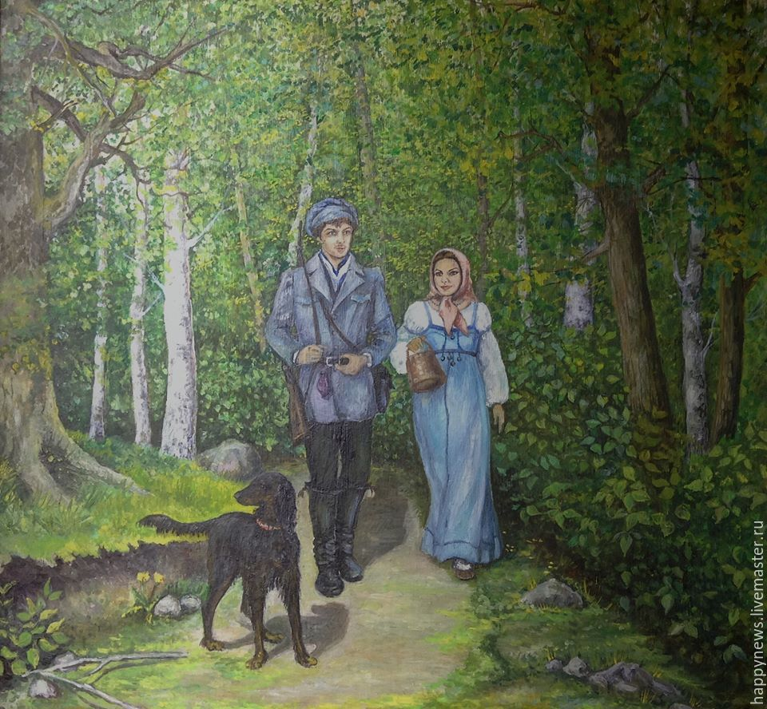
А.С.Пушкин «Барышня-крестьянка»

Slide 2
Иван Петрович Берестов
Вдовец, жена умерла во время родов. Своё утешение нашёл в ведении хозяйства. Он сам занимается бухгалтерией в имении, благодаря его управлению доходы постоянно растут. Берестов построил большой красивый дом, посадил сад, заслужил доверие и уважение в своём окружении. Презирает образ жизни соседа Муромского, не упуская случая раскритиковать его. В молодости служил в гвардии, но выступает против карьеры военного для своего сына. Не читает никакой литературы. Придерживается консервативных взглядов на брак, считает расчёт и мнение родителей важнее романтических чувств молодых

Slide 3
Григорий Иванович Муромский
Вдовец, имеет дочь Лизу (на английский манер называет её Бетси), которую всячески балует. Любит разнообразные нововведения, увлекается англоманией (слуги, одетые как английские жокеи, гувернантка-англичанка). В молодости промотал практически всё своё состояние, из-за чего уехал в деревню, где освоился и решил остаться. Ведение хозяйства не даёт результата, Григорий Иванович не самый умелый управляющий. Тем не менее его уважают, в том числе за смелые поступки и склонность к реформам и риску.

Slide 4
Алексей Берестов
Молодой человек, возлюбленный Лизы Сын Ивана Петровича, приехал в деревню после окончания университета и живёт вместе с отцом, пока не будет принято решение о его дальнейшей карьере. Умный образованный юноша, хорошо сложен, красив, жизнерадостен. Любит охоту, прогулки верхом, все те развлечения, которые присущи его возрасту. Принципиальный и честный: когда отец, приказал ему жениться, он не боясь, что его лишат наследства, решил жить бедно, своим трудом, но с любимой женщиной.

Slide 5
Лиза Муромская
Юная девушка 17 лет. Отец называет её Бетси, потакает любым капризам, ко всем шалостям относится снисходительно. Она воспитана романтической натурой, не знает забот, мечтает о любви. Автор, давая характеристику, называет её “балованным дитём”. У Лизы красивое смуглое лицо, чёрные глаза. Помимо англичанки за Лизой приставлена присматривать девушка Настя, с которой Лиза дружит и придумывает всякие затеи, чтобы разнообразить жизнь в деревне. Дочь Муромского, как и остальные девушки в округе, интересуется молодым барином Берестовым, который, по слухам, очень красив, бледен и страдает от безответных чувств. При встречах с Алексеем называет себя дочерью кузнеца Акулиной.

Slide 6
Настя
Горничная и подруга Лизы. Девушка, служанка Лизы. Она немного старше, но так же смешлива и ветрена, как и дочь хозяина. Девушки дружат, делятся секретами и вместе участвуют в авантюрах и розыгрышах.

Slide 7
Мисс Жаксон Гувернантка Лизы
Мадам, привезённая из Англии для воспитания дочери Григория Ивановича. Ей сорок лет, она очень строга и крайне консервативна в вопросах воспитания. Она постоянно пребывает в полуобморочном состоянии от проказ и шалостей воспитанницы. Мисс Жаксон красится белилами и сурьмит брови, что находят смешным Лиза и Настя. Мадам очень грустит в России, страдая от окружающей её дикости.

